Slide 1
ОГЭ Биология
Задания №11 и №18
подготовила учитель биологи
МБОУ гимназии имени
Ф.К. Салманова Иванова В.А.

Slide 2
Задание №11
Установление соответствия. Разнообразие организмов
Проверяемые элементы содержания:
- знать признаки биологических объектов на разных уровнях организации живого. Умение устанавливать соответствие.
Требования к уровню подготовки:
сравнивать биологические объекты (клетки, ткани, органы и системы органов,
представителей отдельных систематических групп) и делать выводы на основе сравнения;
определять принадлежность биологических объектов к определённой систематической группе (классификация)
Уровень сложности – П
Максимальный балл – 2
Примерное время – 6 минут
Правильное выполнение каждого из заданий 11, 18 оценивается 2 баллами. Задание считается выполненным верно, если ответ записан в той форме, которая указана в инструкции по выполнению задания, и полностью совпадает с эталоном ответа: каждый символ в ответе стоит на своём месте, лишние символы в ответе отсутствуют. 1 балл выставляется, если на любой одной позиции ответа записан не тот символ, который представлен в эталоне ответа. Во всех других случаях выставляется 0 баллов. Если количество символов в ответе больше требуемого, выставляется 0 баллов вне зависимости от того, были ли указаны все необходимые символы.

Slide 3
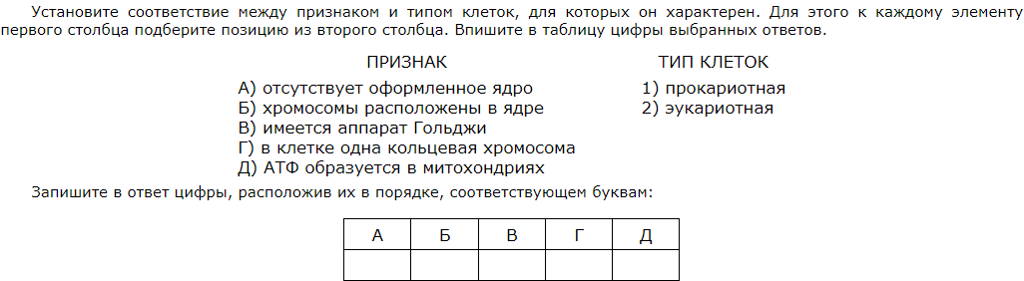
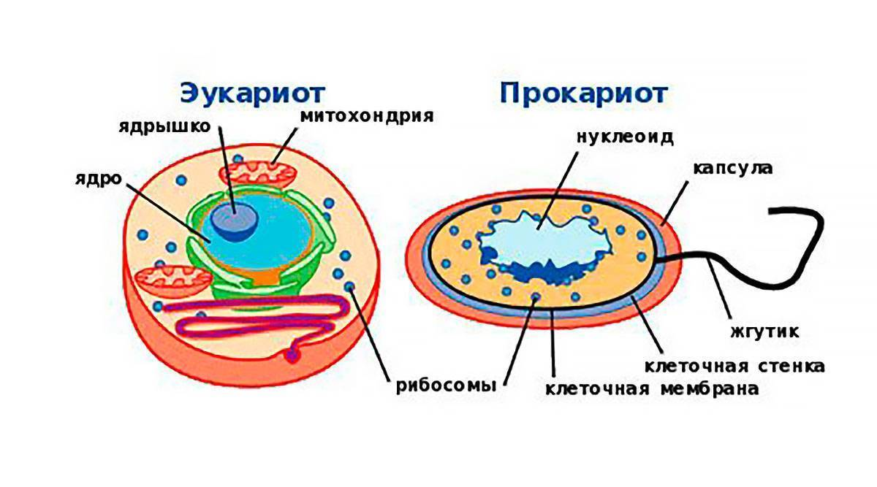
1 12212

Slide 4
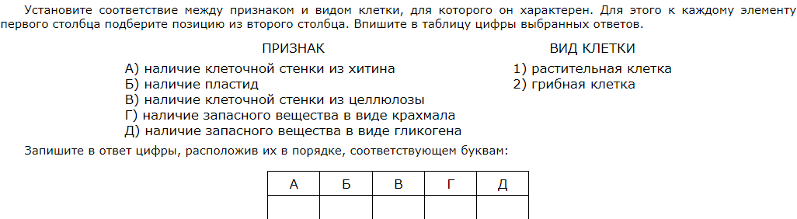
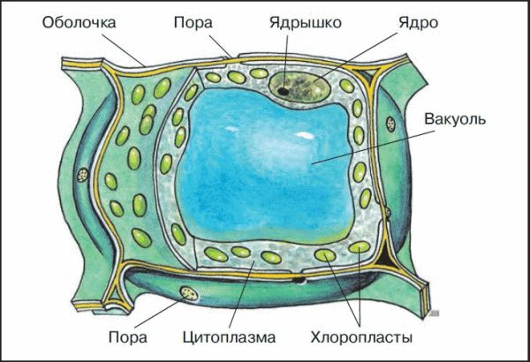
2 21112

Slide 5
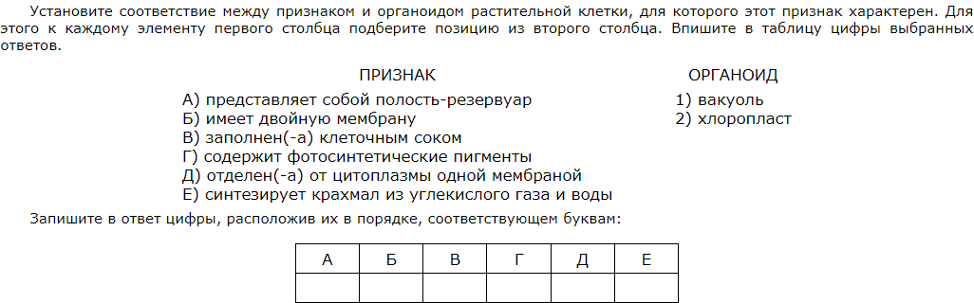
3 121212

Slide 6
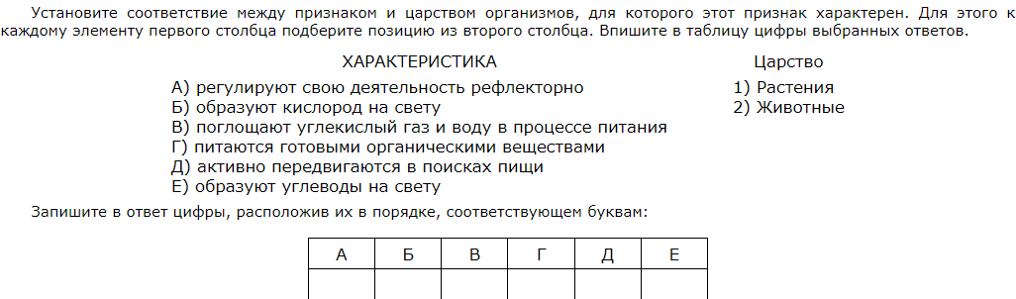
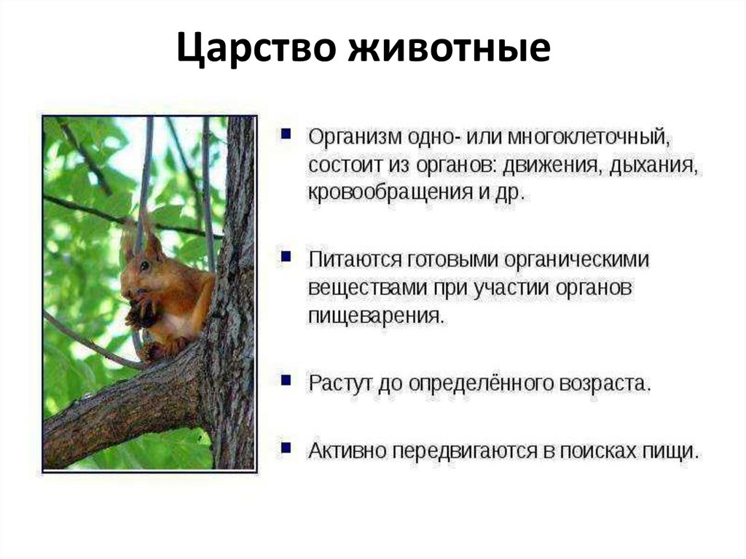
4 211221

Slide 7
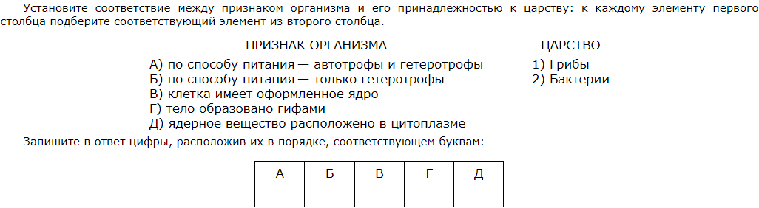
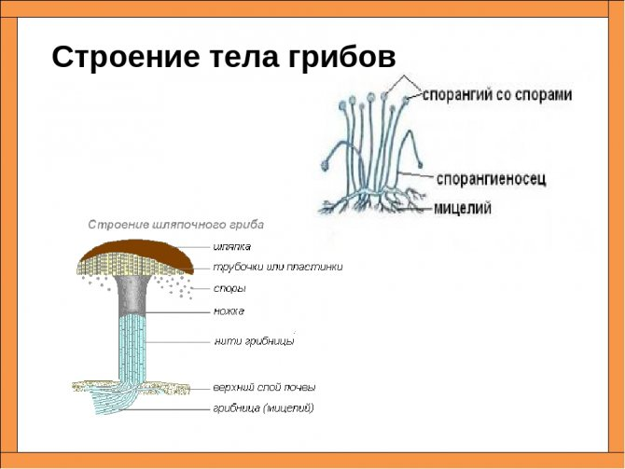
5 21112

Slide 8
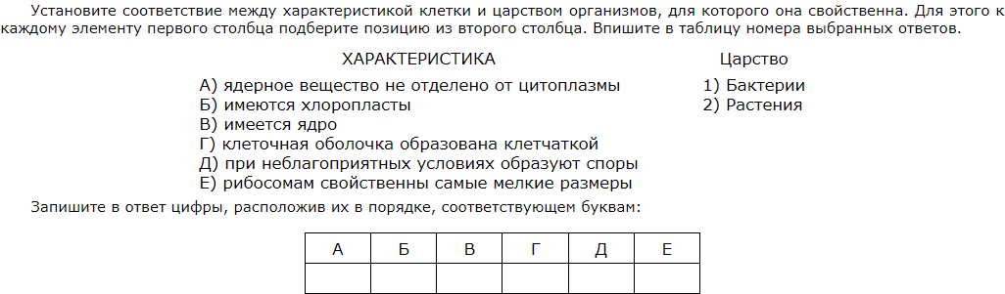
6 122211

Slide 9
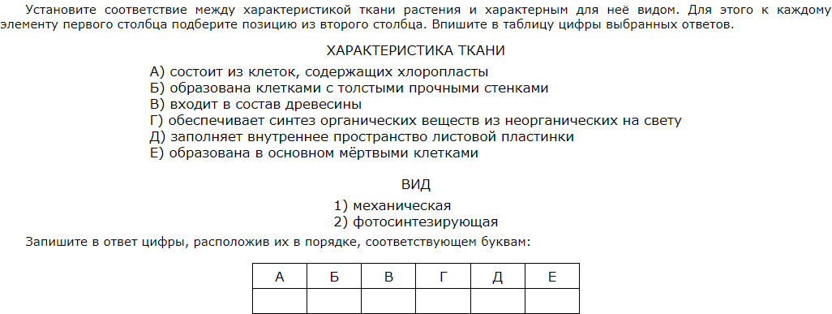
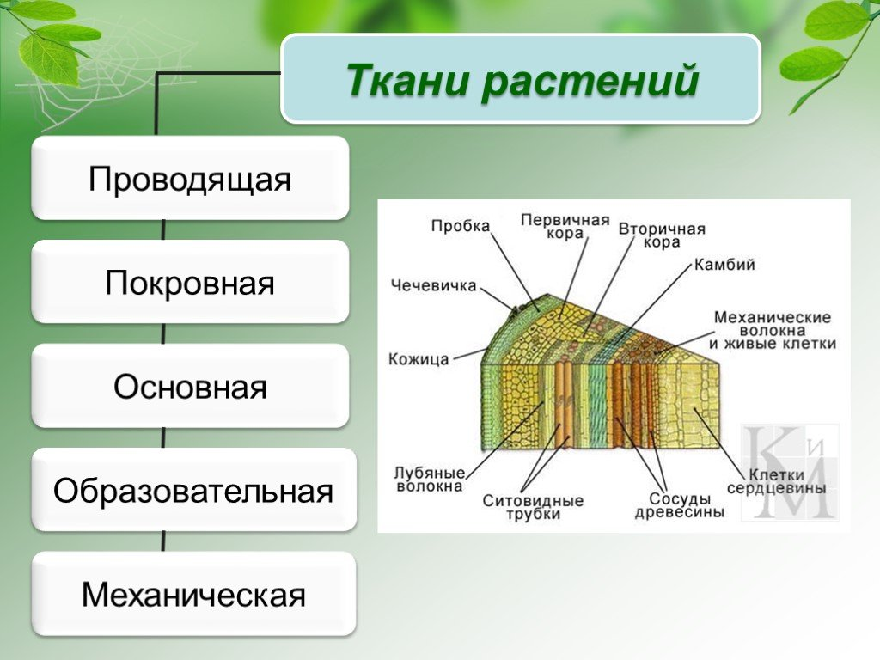
7 211221

Slide 10
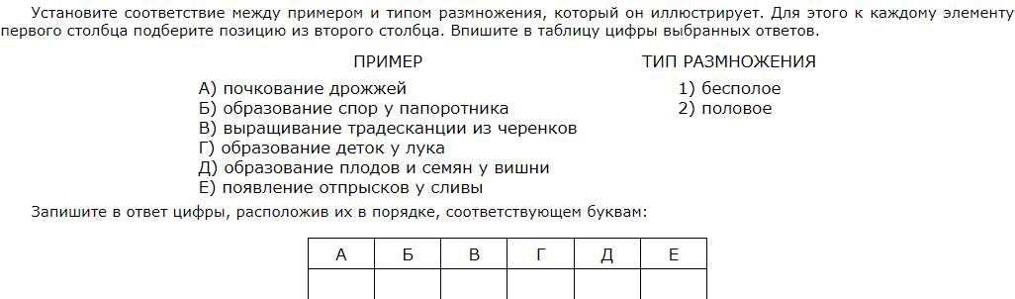
8 111121

Slide 11
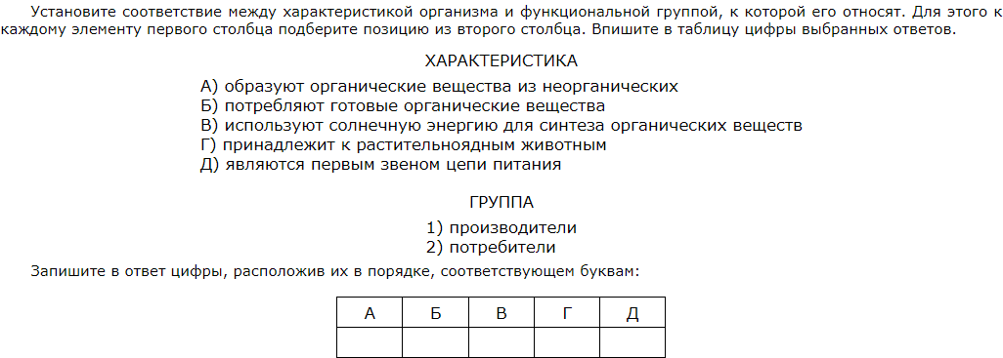
9 12121

Slide 12
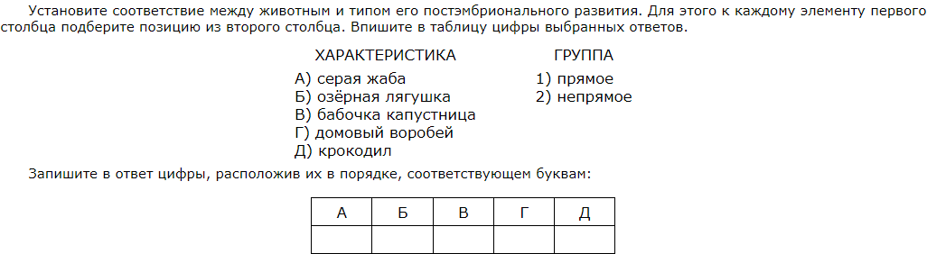
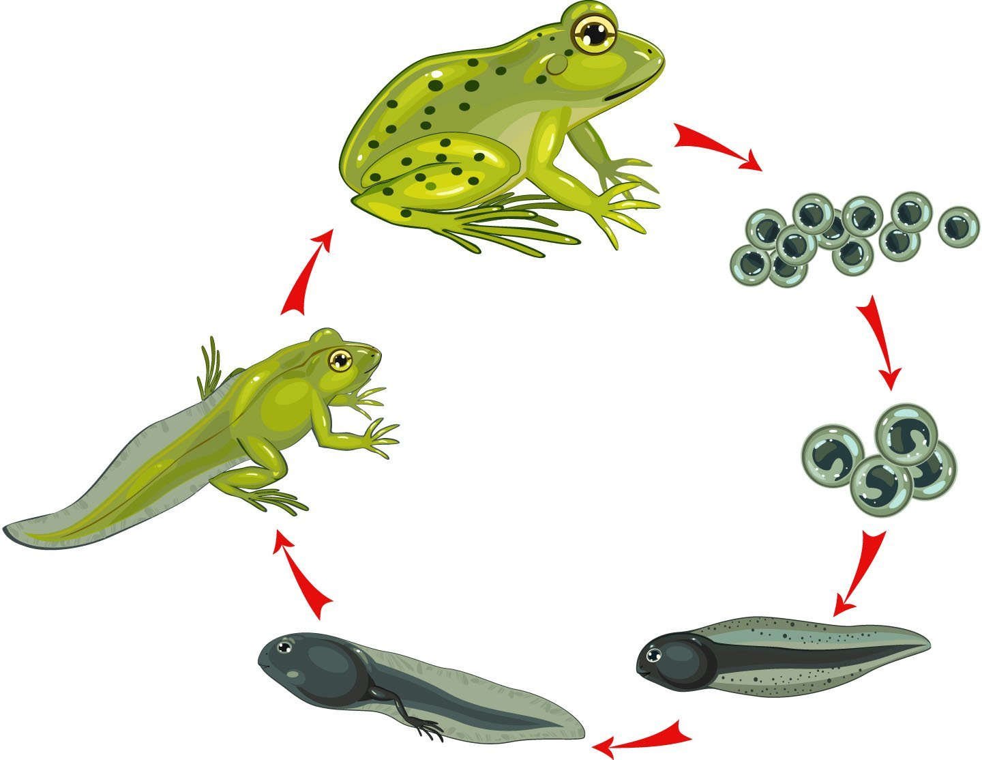
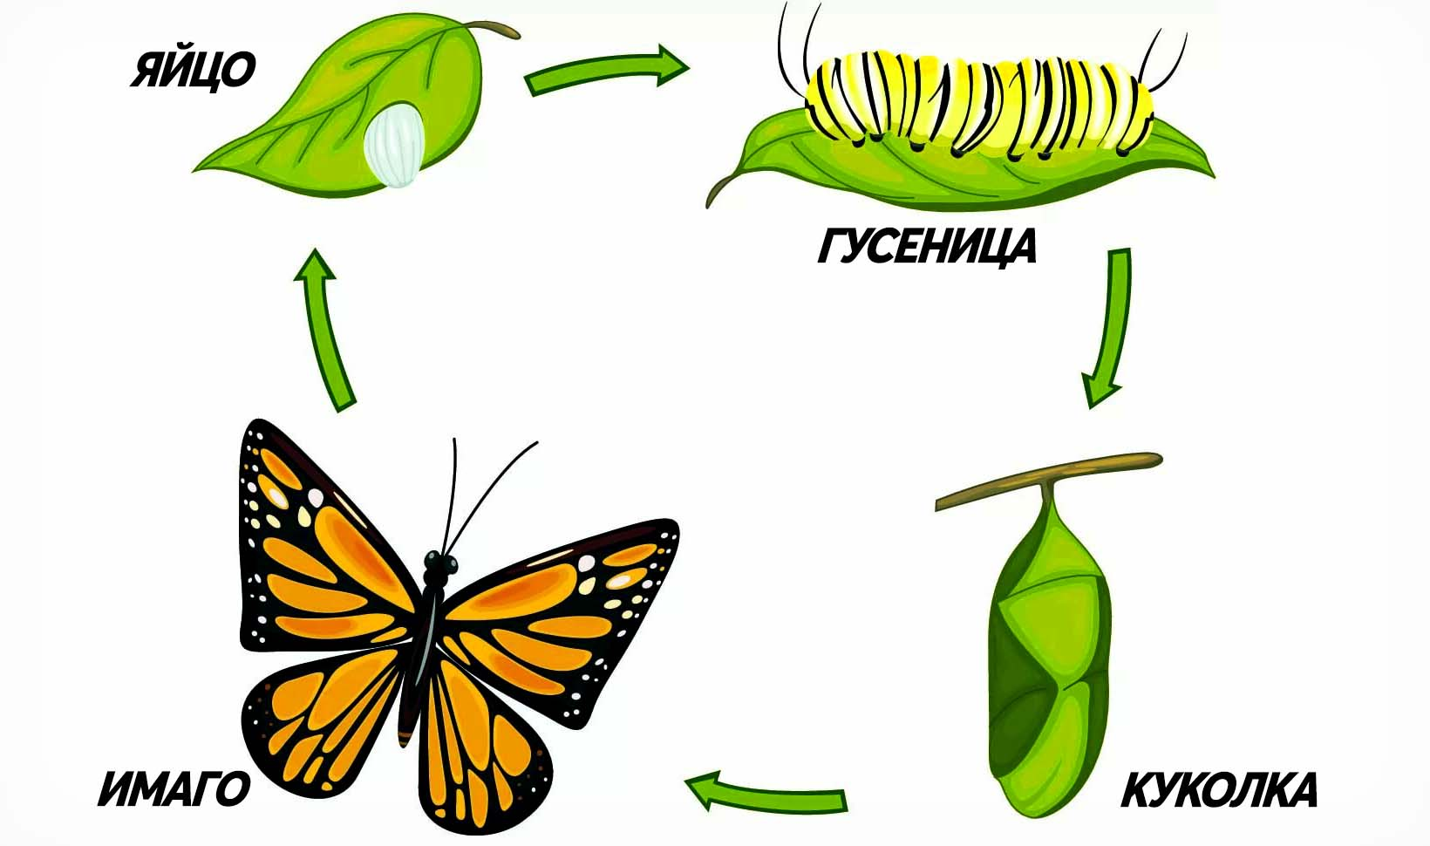
10 22211

Slide 13
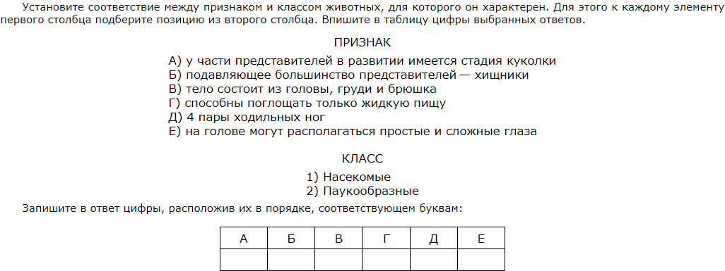
11 121221

Slide 14
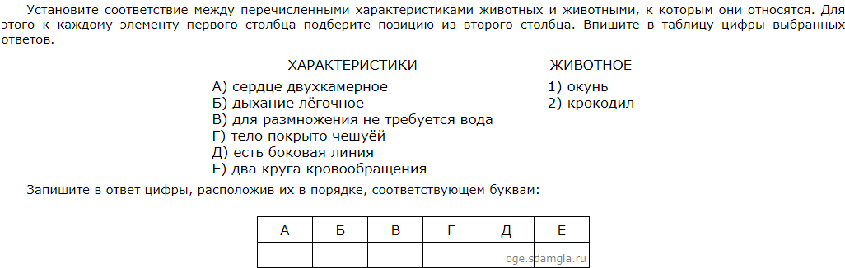
12 122112

Slide 15
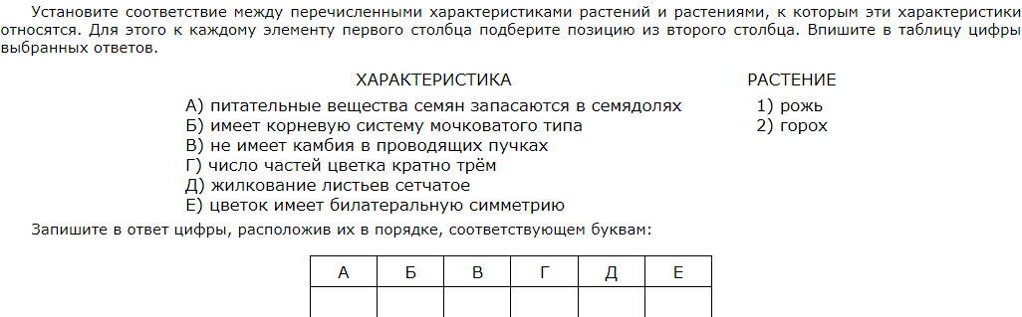
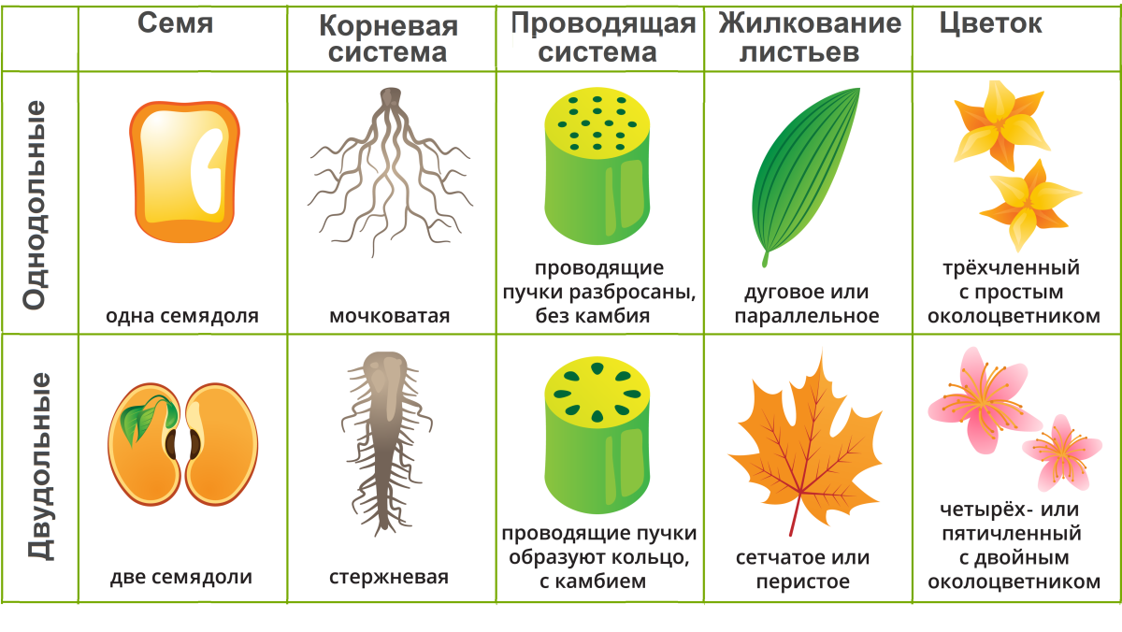
13 211122

Slide 16
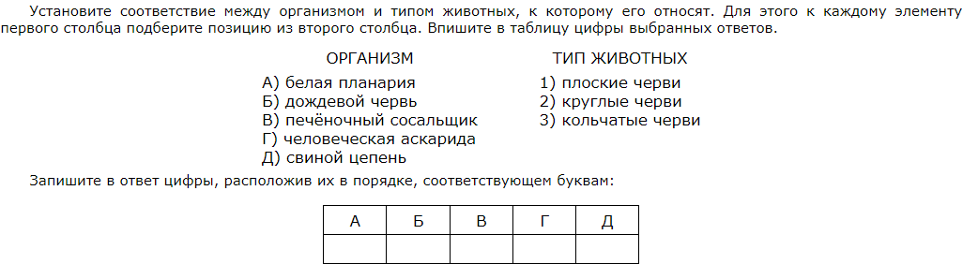
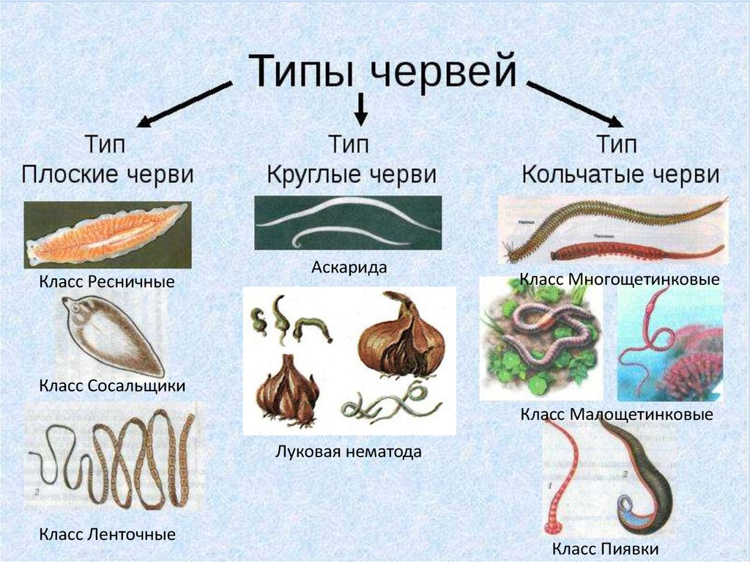
14 13121

Slide 17
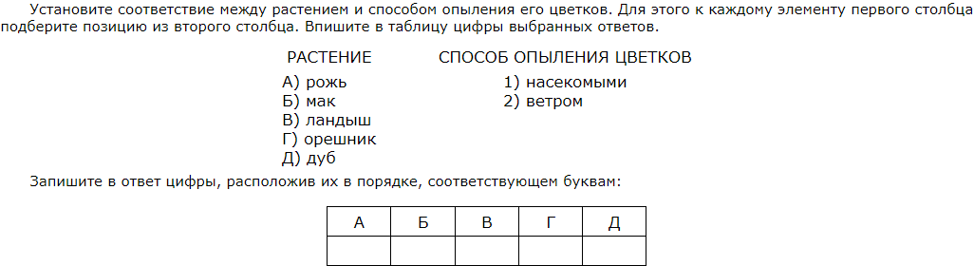
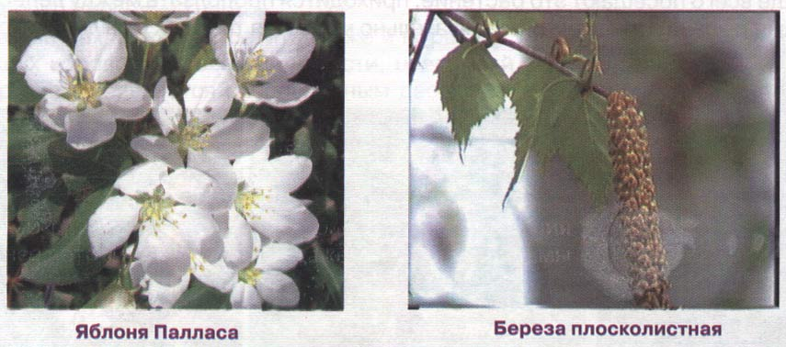
15 21122

Slide 18
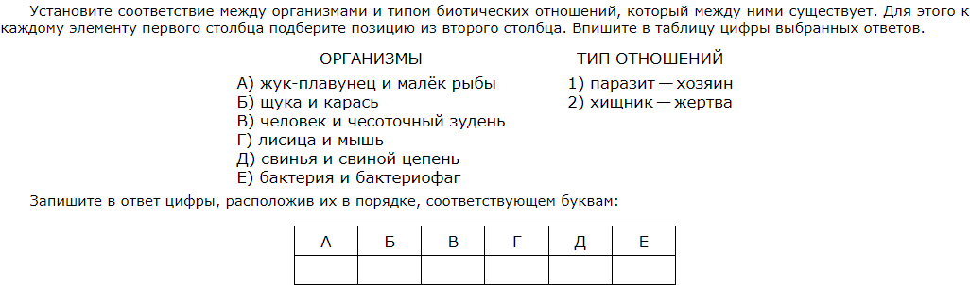
16 221211

Slide 19
Задание №18
Установление соответствия. Организм человека
Проверяемые элементы содержания:
раскрывать особенности организма человека, его строения, жизнедеятельности, высшей нервной деятельности и поведения.
Требования к уровню подготовки:
знать особенности организма человека, его строения, жизнедеятельности, высшей нервной деятельности и поведения;
знать сущность биологических процессов - обмен веществ и превращение энергии, питание, дыхание, выделение, транспорт веществ, рост, развитие, размножение, наследственность и изменчивость, регуляция жизнедеятельности организма, раздражимость.
Уровень сложности – П
Максимальный балл – 2
Примерное время – 3 минуты

Slide 20
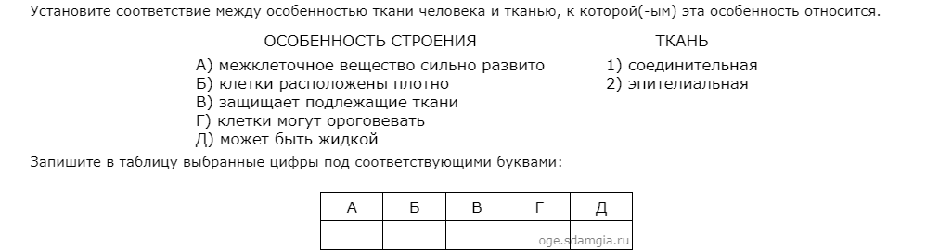
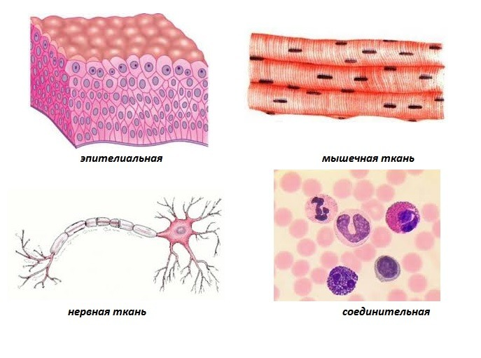
1 12221

Slide 21
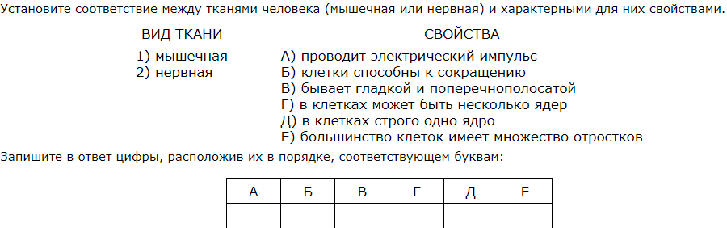
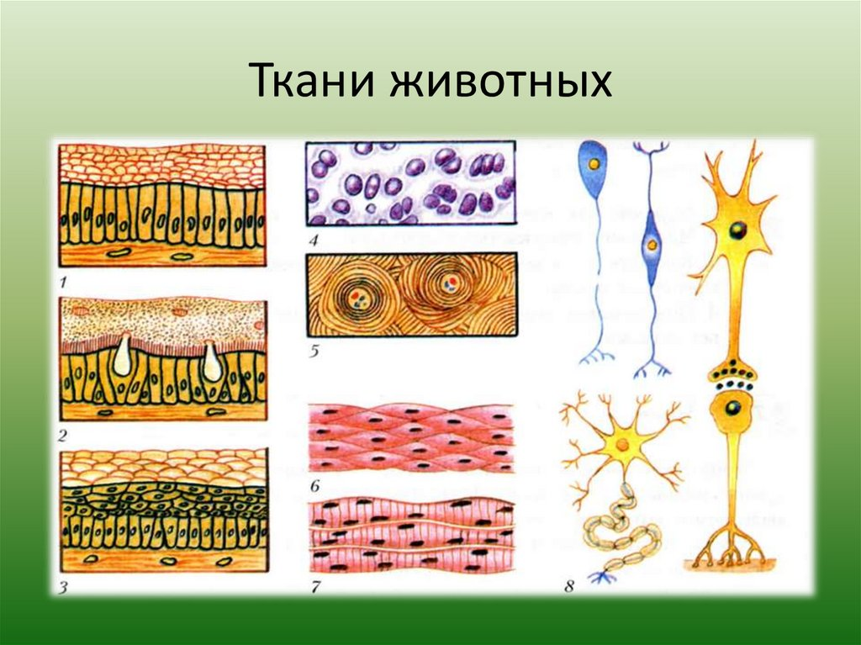
2 211122

Slide 22
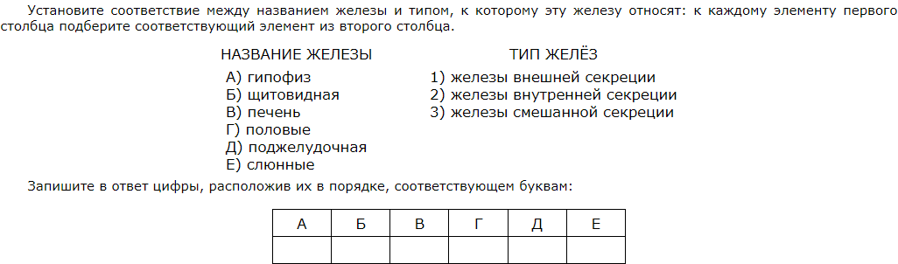
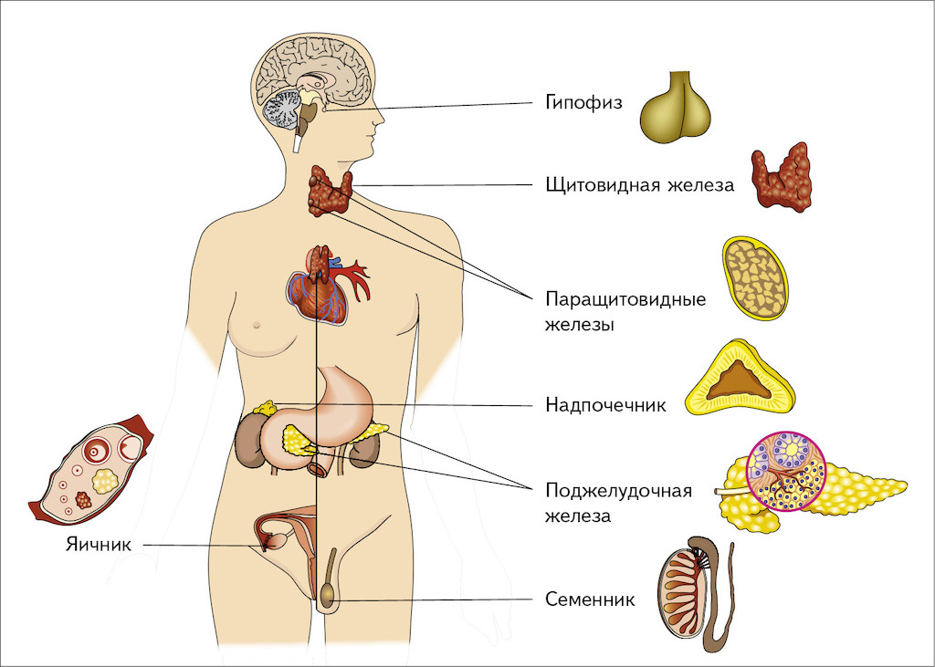
3 221331

Slide 23
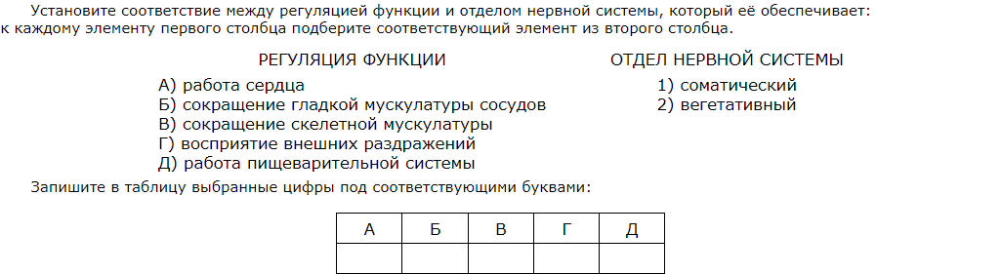
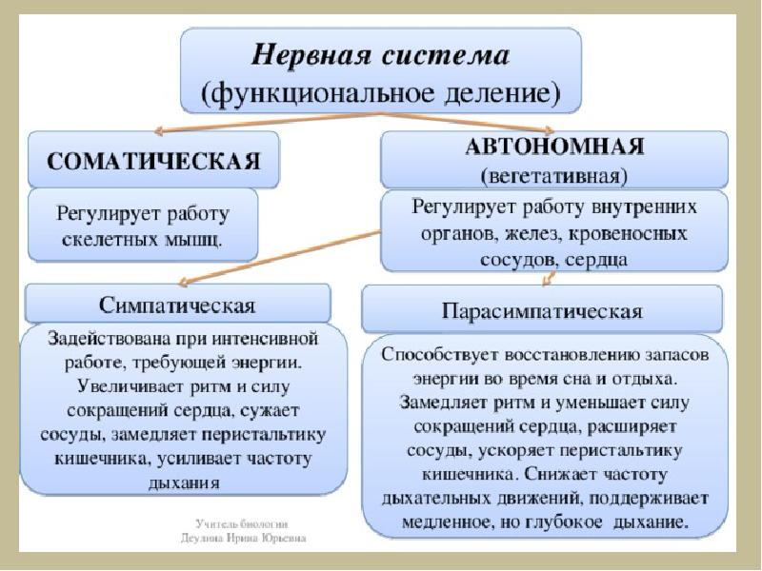
4 22112

Slide 24
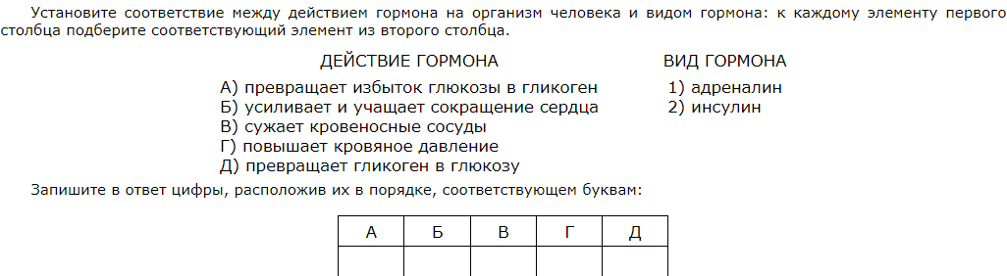
5 21111

Slide 25
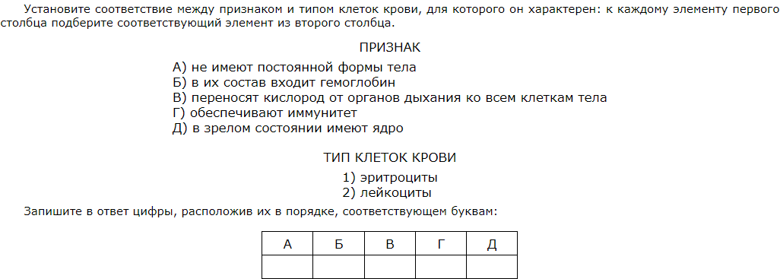
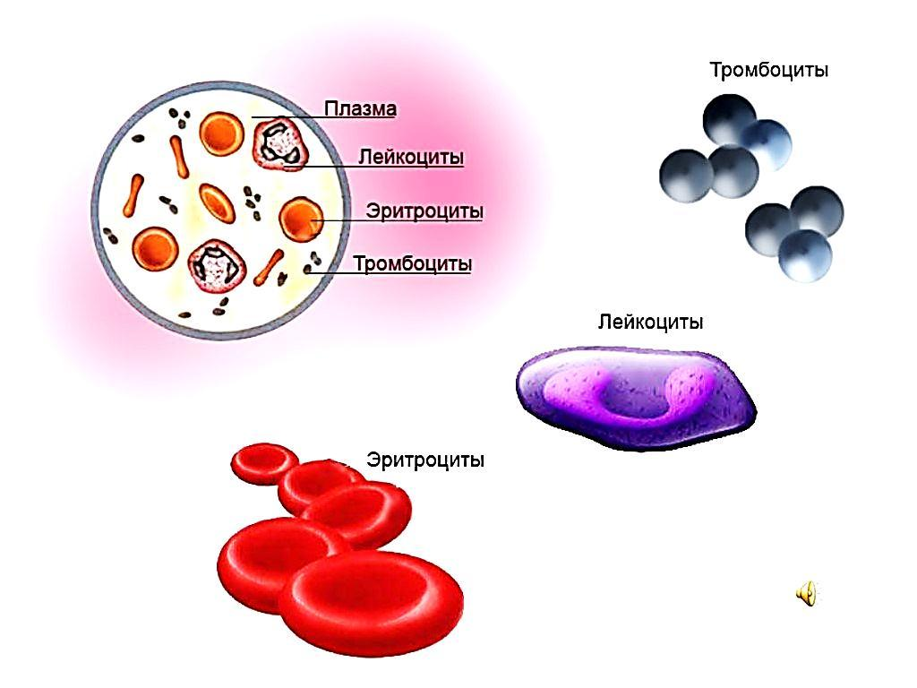
6 21122

Slide 26
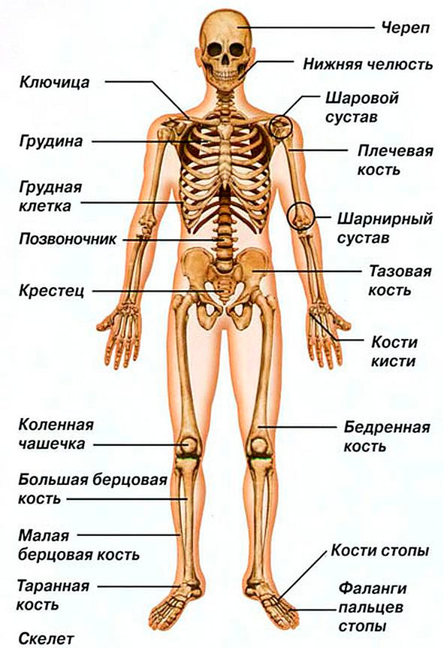
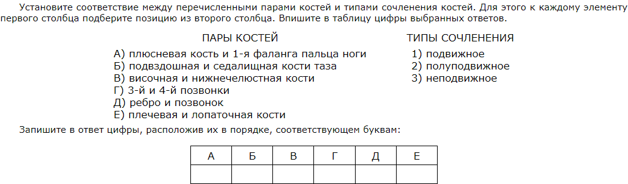
7 131221

Slide 27
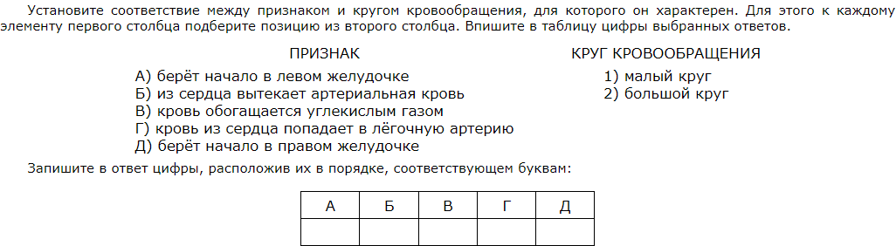
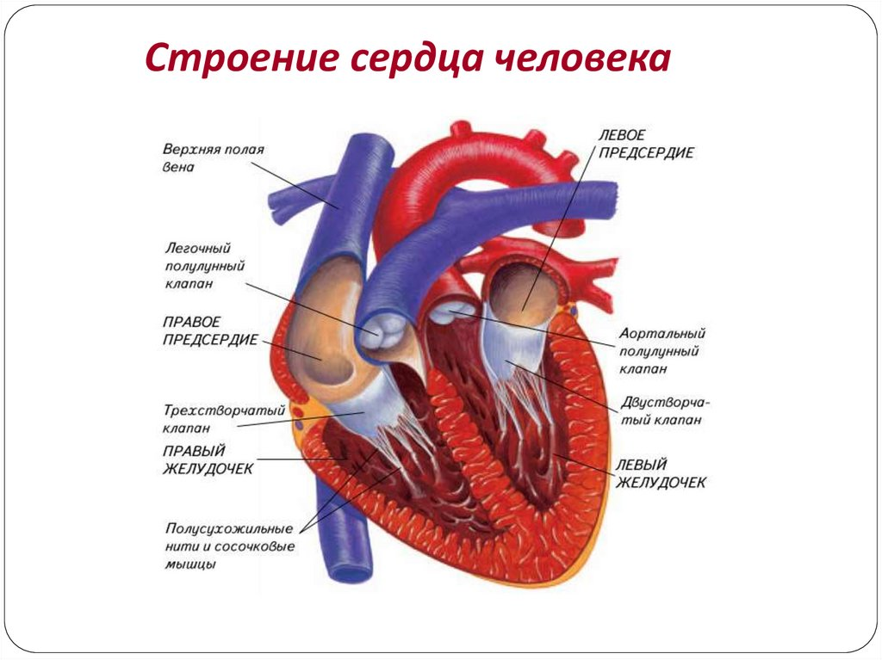
8 22211

Slide 28
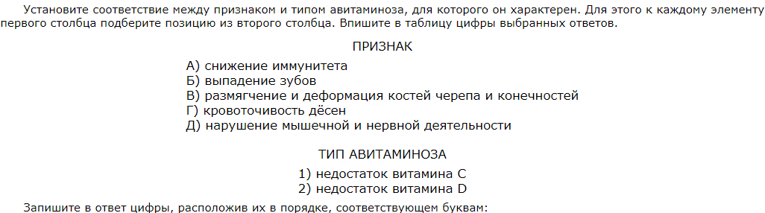
9 11212

Slide 29
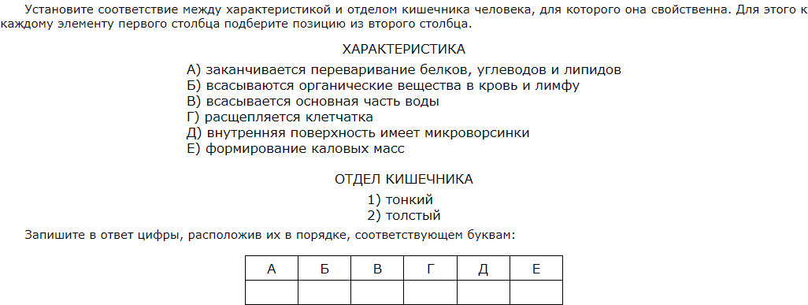
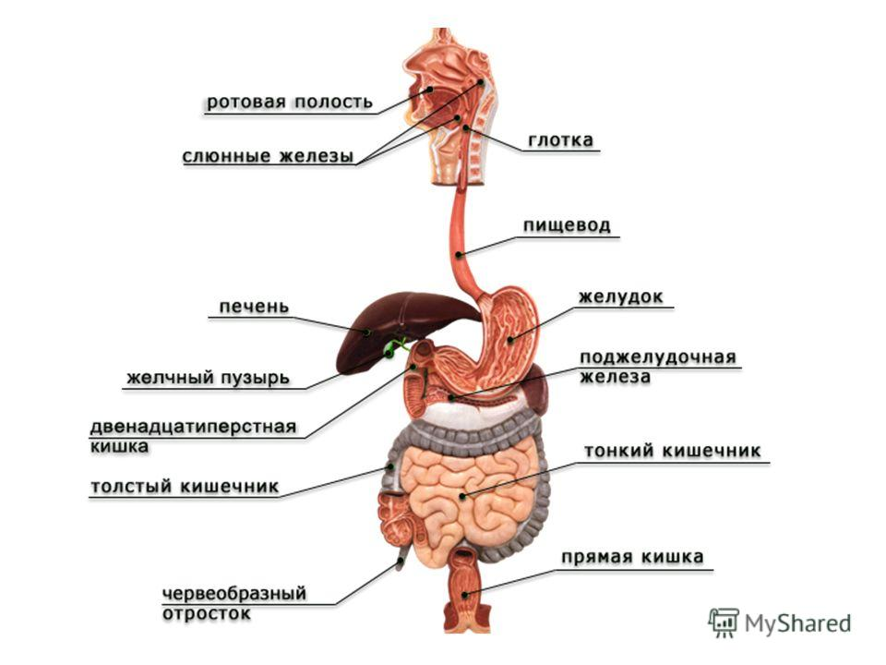
10 112212

Slide 30
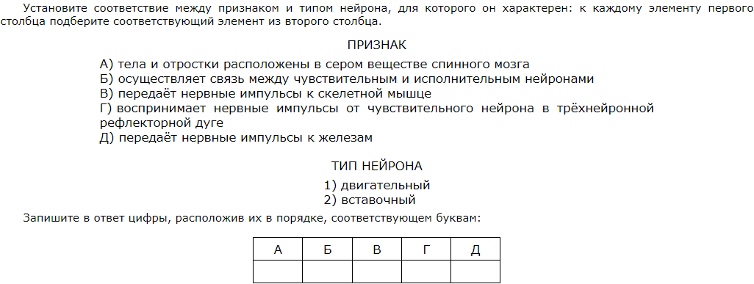
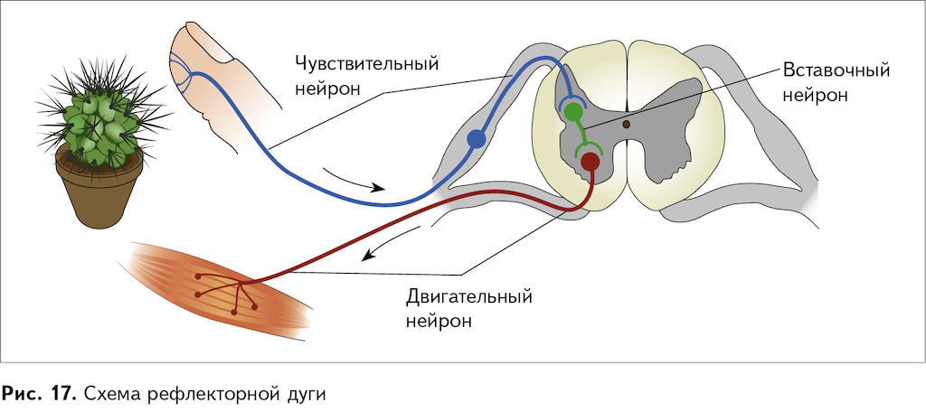
11 22121

